Slide 1
РТУ МИРЭА КБ-2 ИКБ
Тема 1 Организация защиты удаленного доступа Занятие 1. Защита доступа к устройствам сети
Дисциплина: Анализ информационных потребностей подразделений информационно-аналитического мониторинга
Доцент: Кирьянов Александр Владимирович
email:kiryanov_a@mirea.ru

Slide 2
Учебные вопросы и цели занятия:
1. Защита сетевой инфрастуктуры.
2. Защита сети с использованием паролей.
3. Защита сети по протоколу SSH.

Slide 3
Вступительная часть
3
Обеспечение безопасности проходящего сетевого трафика и внимательное изучение входящего трафика являются критически важными аспектами сетевой безопасности. Защита граничного маршрутизатора, который подключается к внешней сети, – это важный первый шаг в обеспечении безопасности сети.
Защищая сеть, не менее важно защищать сами устройства. Это включает использование интерфейса командной строки Cisco IOS для внедрения проверенных способов физической защиты маршрутизатора и защиты административного доступа к маршрутизатору. Некоторые из этих способов включают обеспечение безопасности административного доступа, в том числе: ведение паролей, конфигурирование расширенных функций виртуальной учетной записи и внедрение протокола Secure Shell (SSH). Так как не все ИТ-специалисты должны иметь одинаковый уровень доступа к устройствам инфраструктуры, определение административных ролей с точки зрения доступа – это еще один важный аспект защиты устройств инфраструктуры.

Slide 4
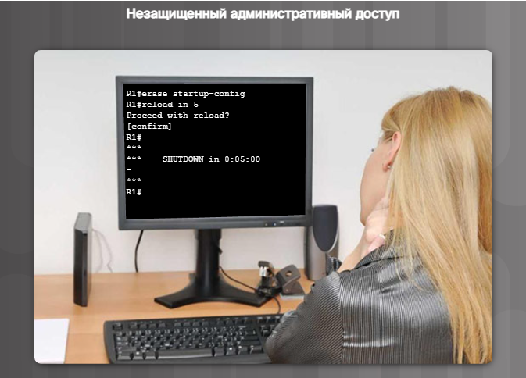
Первый учебный вопрос. Защита доступа к устройствам
4
Защита сетевой инфраструктуры
Защита сетевой инфраструктуры крайне важна для безопасности сети в целом. Сетевая инфраструктура включает маршрутизаторы, коммутаторы, серверы, оконечные устройства и другое оборудование.
Представьте невежливого сотрудника, который заглядывает через плечо сетевого администратора, когда тот выполняет вход в маршрутизатор. Злоумышленнику на удивление просто получить несанкционированный доступ.
Если злоумышленник получает доступ к маршрутизатору, то могут быть скомпрометированы безопасность и управление всей сети. Например, злоумышленник стер начальную конфигурацию и заставил маршрутизатор перезагрузиться через пять минут. Когда маршрутизатор загрузится снова, начальной конфигурации на нем уже не будет.
Для предотвращения несанкционированного доступа ко всем инфраструктурным устройствам необходимо внедрять соответствующие политики безопасности и средства управления. Маршрутизаторы являются основными целями для злоумышленников, потому что эти устройства играют роль «дорожной полиции», регулируя перемещение трафика между сетями.

Slide 5
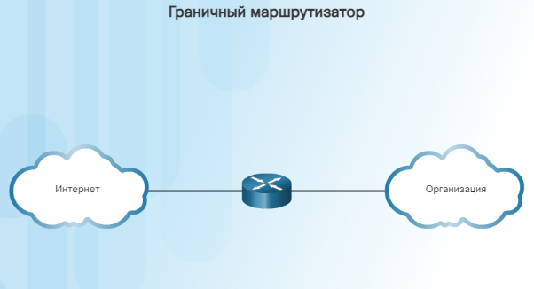
Первый учебный вопрос. Защита доступа к устройствам
5
Граничный маршрутизатор, показанный на рисунке, – это последний маршрутизатор между внутренней сетью и недоверенной сетью, например Интернетом. Весь интернет-трафик организации проходит через граничный маршрутизатор, который зачастую выполняет роль первой и последней линии обороны сети. Граничный маршрутизатор помогает защитить периметр сети и выполняет действия по защите на основе политик безопасности организации. Именно поэтому так важно обеспечивать защиту сетевых маршрутизаторов.
Подходы к защите граничных маршрутизаторов
Внедрение граничного маршрутизатора отличается в зависимости от размера сети и сложности требуемого дизайна сети. Маршрутизатор можно внедрять как отдельное устройство, защищающее всю внутреннюю сеть, или как устройство первой линии обороны в случае так называемого подхода «эшелонированной обороны».

Slide 6
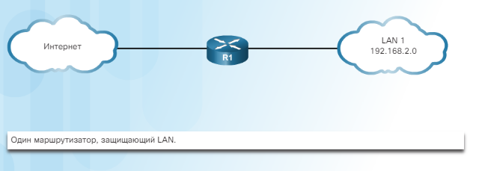
Первый учебный вопрос. Защита доступа к устройствам
6
Подход с использованием одного маршрутизатора
На рисунке один маршрутизатор подключает защищаемую сеть или внутреннюю локальную сеть (LAN) к Интернету. Все политики безопасности сконфигурированы на этом устройстве. Такой подход обычно применяется на небольших площадках, например в небольших офисах, домашних офисах (SOHO) или офисах филиалов. В небольших сетях требуемые функции безопасности могут быть реализованы с использованием маршрутизаторов с интеграцией сервисов (Integrated Services Routers, ISR), без снижения производительности маршрутизатора.

Slide 7
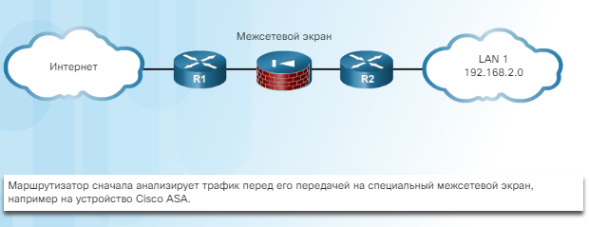
Первый учебный вопрос. Защита доступа к устройствам
7
Подход «эшелонированная оборона»
Подход «эшелонированная оборона» более надежен, чем подход с использованием одного маршрутизатора. До того как трафик попадет в защищаемую локальную сеть, он должен будет пройти через несколько уровней обороны. На рисунке показано три основных уровня обороны: граничный маршрутизатор, межсетевой экран и внутренний маршрутизатор, который подключается к защищаемой локальной сети.
Граничный маршрутизатор выполняет роль первой линии обороны и называется также экранирующим маршрутизатором. Выполнив первоначальную фильтрацию трафика, граничный маршрутизатор передает все подключения, которые предназначены для внутренней локальной сети, на вторую линию обороны, коей служит межсетевой экран.
Обычно межсетевой экран начинает свою работу с того момента, на котором ее заканчивает граничный маршрутизатор, и выполняет дополнительную фильтрацию. Он обеспечивает дополнительный контроль доступа за счет отслеживания состояния подключения и выполняет роль контрольно-пропускного устройства. По умолчанию, межсетевой экран запрещает подключения с внешних (недоверенных) сетей к внутренней (доверенной) сети. Однако он позволяет внутренним пользователям устанавливать подключения к недоверенным сетям и разрешает проходить через него обратным ответам. Межсетевой экран может также выполнять аутентификацию пользователей (аутентификацию прокси-сервера), когда пользователи должны аутентицифироваться, чтобы получить доступ к сетевым ресурсам.
Маршрутизаторы не единственные устройства, которые можно использовать для эшелонированной обороны. Можно также развертывать и другие инструменты защиты, такие как системы предотвращения вторжений (IPS), устройства защиты веб-трафика (прокси-серверы) и устройства защиты электронной почты (фильтрации спама).

Slide 8
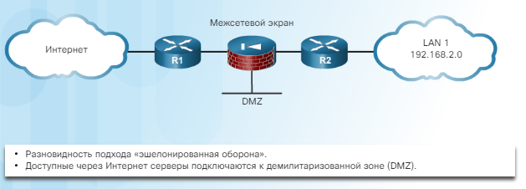
Первый учебный вопрос. Защита доступа к устройствам
8
Подход DMZ
На рисунке представлен вариант эшелонированной обороны. Этот подход подразумевает наличие промежуточной зоны, которую обычно называют демилитаризованной зоной (DMZ).
DMZ может использоваться серверами, которые должны быть доступны из Интернета или каких-либо других внешних сетей. DMZ можно настроить между двумя маршрутизаторами, с внутренним маршрутизатором, подключенным к защищаемой сети, и внешним маршрутизатором, подключенным к незащищенной сети. В качестве альтернативы, DMZ может быть просто дополнительный выключенный порт одного маршрутизатора. Межсетевой экран располагается между защищенной и незащищенной сетями. Межсетевой экран настраивается таким образом, чтобы разрешать требуемые подключения, например HTTP, от внешних (недоверенных) сетей к публичным серверам в DMZ. Межсетевой экран служит основной защитой для всех устройств в DMZ.

Slide 9
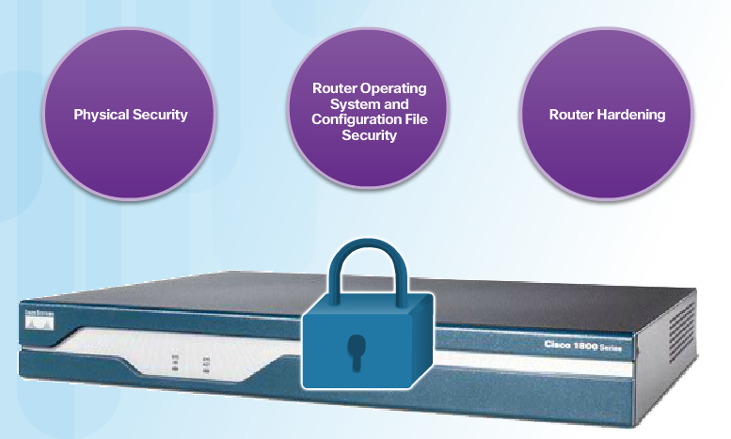
Первый учебный вопрос. Защита доступа к устройствам
9
Защита маршрутизатора периметра – это критически важный первый шаг для обеспечения безопасности сети. Как показано на рисунке, защиту маршрутизатора необходимо обеспечивать в трех областях.
Физическая безопасность
Обеспечение физической безопасности маршрутизаторов.
- Маршрутизатор и физические устройства, к которым он подключается, должны находиться в запертом помещении, доступ в которое разрешен только уполномоченному персоналу.
- В помещении не должно быть электростатических и магнитных помех, должна быть система пожаротушения и регуляторы температуры и влажности.
- Установите бесперебойный источник питания (ИБП) или дизельный резервный генератор, а также всегда имейте в наличии запасные детали.
Защита операционной системы
Для защиты операционных систем маршрутизаторов следует выполнить несколько действий.
- Сконфигурируйте маршрутизатор так, чтобы в нем был доступен максимальный объем памяти. Чем больше свободной памяти, тем меньше риск выхода сети из строя при воздействии атак типа «отказ в обслуживании», а также больше возможностей использования широкого ряда функций безопасности.
- Используйте самую последнюю, надежную версию операционной системы, удовлетворяющую техническим характеристикам функций маршрутизатора или сетевого устройства. Функции безопасности и шифрования в операционной системе постоянно совершенствуются и обновляются, поэтому критически важно иметь самую последнюю обновленную версию.
- Создавайте резервную копию образов ОС маршрутизатора и файлов конфигурации маршрутизатора.
Укрепление защиты маршрутизатора
- Устранение потенциального неправомерного использования незадействованных портов и сервисов.
- Обеспечьте защиту административного управления. Проверьте, что только уполномоченный персонал может иметь соответствующий доступ и что этот уровень доступа контролируется.
- Отключите неиспользуемые порты и интерфейсы. Уменьшите число способов, с помощью которых осуществляется доступ к устройству.
- Отключите ненужные сервисы.

Slide 10

Первый учебный вопрос. Защита доступа к устройствам
10
Защита административного доступа – это чрезвычайно важная задача безопасности. Если неуполномоченный сотрудник получает административный доступ к маршрутизатору, он может изменить параметры маршрутизации, отключить функции маршрутизации или обнаружить и получить доступ к другим системам в сети.
На рисунке показано несколько важных задач по защите административного доступа к устройствам инфраструктуры:
- Ограничение доступности устройства. Ограничьте число доступных портов, ограничьте разрешенные коммуникации и способы доступа.
- Фиксация и учет всех попыток доступа. В целях аудита записывайте всех, кто и когда входит в устройство, и что он на нем делает.
- Аутентификация доступа. Обеспечьте предоставление доступа только уполномоченным пользователям, группам и сервисам. Ограничьте число неудачных попыток входа и время между входами.
- Авторизация действий. Ограничьте доступность действий и представлений только уполномоченными пользователями, группами или сервисами.
- Предоставление официальных уведомлений. При интерактивных сеансах отображайте официальное уведомление, разработанное в сотрудничестве с юристами компании.
- Обеспечение конфиденциальности данных. Защищайте локально сохраняемые конфиденциальные данные от просмотра и копирования. Не забывайте, что данные, передающиеся по коммуникационному каналу, могут быть прослушаны, перехвачены и подвержены атакам «человек посередине» (man-in-the-middle, MITM).

Slide 11
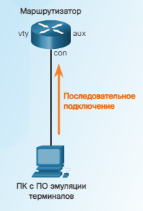
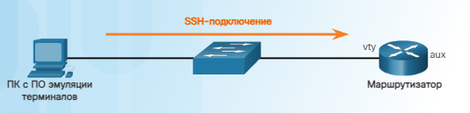
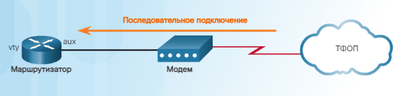
Первый учебный вопрос. Защита доступа к устройствам
11
Безопасный локальный и удаленный доступ
Доступ к маршрутизатору в административных целях может осуществляться локально или удаленно.
- Локальный доступ. Доступ ко всем устройствам сетевой инфраструктуры может выполняться локально. Для локального доступа к маршрутизатору обычно требуется прямое подключение к консольному порту на маршрутизаторе Cisco, а также использование компьютера, на котором запущено ПО эмуляции терминалов, как показано на рис. 1. Администратор должен иметь физический доступ к маршрутизатору и использовать консольный кабель для подключения к консольному порту. Локальный доступ обычно используется для первоначальной конфигурации устройства.
- Удаленный доступ. Администраторы могут также входить на инфраструктурные устройства удаленно, как показано на рисунках 2 и 3. Хотя для этого доступен вариант со вспомогательным (aux) портом, наиболее распространенными видами доступа являются подключения к маршрутизатору по протоколам Telnet, SSH, HTTP, HTTPS или SNMP с компьютера. Компьютер может быть как в локальной сети, так и в удаленной.

Slide 12
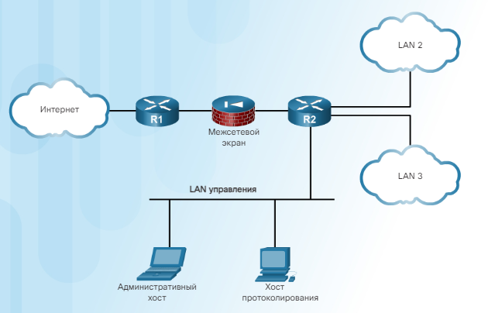
Первый учебный вопрос. Защита доступа к устройствам
12
Некоторые протоколы удаленного доступа отправляют на маршрутизатор данные, включая имена пользователей и пароли, в виде простого текста. Если злоумышленник может собрать сетевой трафик, когда администратор удаленно входит на маршрутизатор, то этот злоумышленник может завладеть паролями или данными о конфигурации маршрутизатора. Поэтому предпочтительно разрешать только локальный доступ к маршрутизатору. Однако в некоторых случаях удаленный доступ может быть также необходим. При удаленном доступе к маршрутизатору необходимо соблюдать следующие меры предосторожности.
Шифруйте весь трафик между компьютером администратора и маршрутизатором. Например, вместо Telnet используйте SSH версии 2 или вместо HTTP используйте HTTPS.
Создайте выделенную сеть управления, как показано на рис. 4. Сеть управления должна включать только идентифицированные административные хосты и подключения к выделенному интерфейсу на маршрутизаторе.
Сконфигурируйте фильтр пакетов, чтобы доступ к маршрутизатору могли иметь только идентифицированные административные хосты и предпочтительные протоколы. Например, для инициирования подключения к маршрутизаторам к сети разрешите только SSH-запросы с IP-адреса хоста администрирования.
Сконфигурируйте и установите VPN-подключение к локальной сети до подключения к интерфейсу управления маршрутизатором.
Эти меры предосторожности важно предпринимать, но они не смогут полностью защитить сеть. Также необходимо использовать и другие способы защиты. Одним из базовых и важных способов является использование надежных паролей.

Slide 13
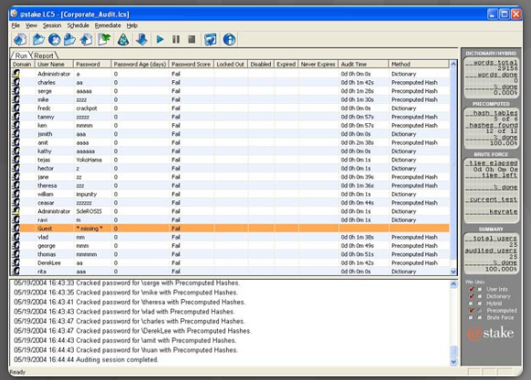
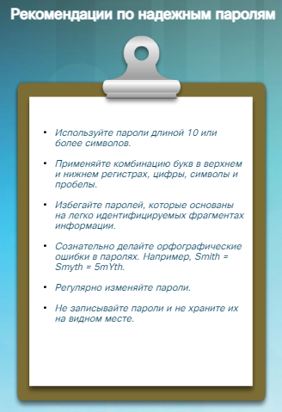
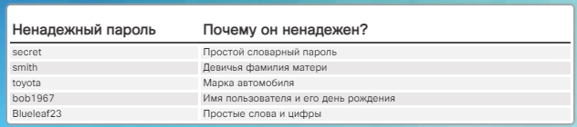
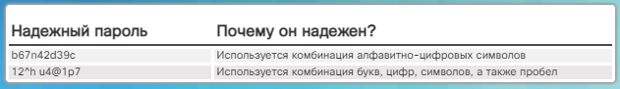
Второй учебный вопрос. Защита сети с использованием паролей
13
Надежные пароли
Злоумышленники применяют разные методы для обнаружения административных паролей. Они могут заглядывать пользователю через плечо, стараться угадать пароль, владея личной информацией пользователя, или перехватывать пакеты, содержащие файлы конфигурации в виде простого текста. Для получения паролей злоумышленник может также воспользоваться взломщиком паролей, например программой L0phtCrack (рис. 1) или Cain & Abel.
Администраторы должны гарантировать применение надежных паролей во всей сети. Следуйте рекомендациям по созданию надежных паролей для защиты таких ресурсов, как маршрутизаторы и коммутаторы. Рекомендации по созданию надежных паролей представлены на рис. 2.

Slide 14
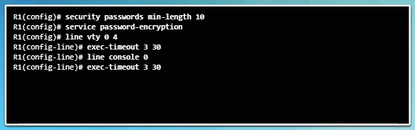
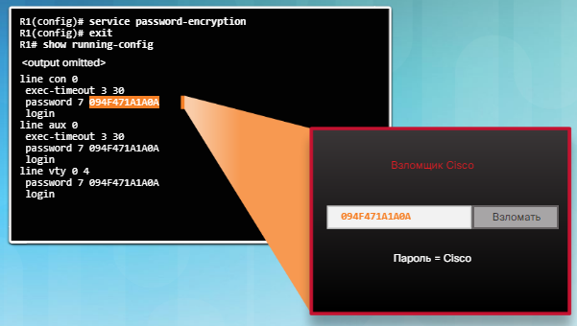
Второй учебный вопрос. Защита сети с использованием паролей
14
Повышение безопасности доступа Как показано на рис. 1, для повышения безопасности паролей можно воспользоваться разными командами конфигурации маршрутизатора.
По умолчанию минимальная длина пароля – 6 символов. Для увеличения минимальной длины пароля воспользуйтесь командой режима глобальной конфигурации security passwords min-length length .
По умолчанию, за исключением пароля, сгенерированного командой enable secret, все пароли маршрутизаторов Cisco хранятся в виде простого текста в файлах конфигурации загрузки и запуска маршрутизатора. Для шифрования всех паролей, передаваемых простым текстом, используйте команду service password-encryption в режиме глобальной конфигурации. Как показано на рис. 2, шифрование очень просто взламывается, если использовать подходящий инструмент. Поэтому эта команда не должна использоваться с целью зашиты файлов конфигурации от серьезных атак.
По умолчанию интерфейс администратора остается активным, с выполненным входом, в течение 10 минут с момента активности последнего сеанса.
Чтобы отключить неконтролируемые подключения, воспользуйтесь командой exec-timeout minutes [seconds] в режиме конфигурации линий для каждой из линий, которые конфигурируются для доступа.
Можно также отключить процесс EXEC для определенной линии, например порта aux, используя команду no exec в режиме конфигурации линий. Эта команда разрешает только исходящее подключение по линии, отключая процесс EXEC для подключений, которые могут пытаться отправлять незатребованные данные на маршрутизатор.

Slide 15
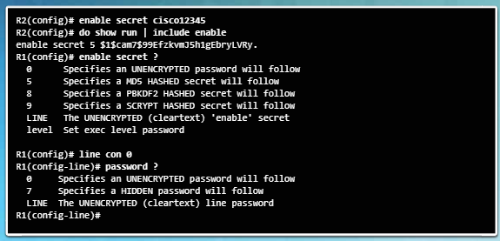
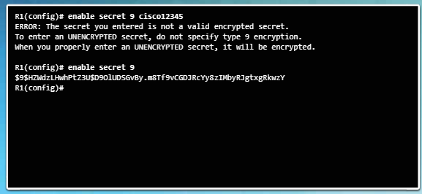
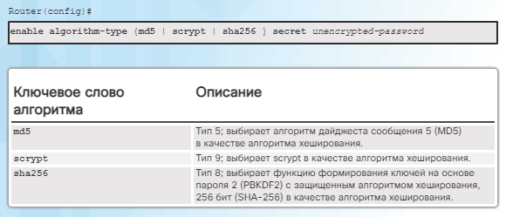
Второй учебный вопрос. Защита сети с использованием паролей
15
Алгоритмы пароля Secret
Хеши MD5 больше не считаются безопасными, так как злоумышленники могут воссоздавать сертификаты подлинности. После этого злоумышленники могут сфальсифицировать любой веб-сайт. Команда enable secret password, показанная на рис. 1, использует хеш MD5 по умолчанию. Поэтому сегодня рекомендуется, чтобы все секретные пароли конфигурировались с использованием паролей типа 8 или 9. Тип 8 и тип 9 были представлены в ОС Cisco IOS 15.3(3)M. В них используется шифрование SHA. Так как тип 9 несколько надежнее, чем тип 8, он будет использоваться в качестве примера в этом курсе (всегда, когда это разрешено Cisco IOS).
На рис. 2 показано, что конфигурирование шифрования типа 9 не так просто, как может показаться. Нельзя просто ввести команду enable secret 9 и незашифрованный пароль. Чтобы воспользоваться этой формой команды, нужно вставить зашифрованный пароль, который можно скопировать из конфигурации другого маршрутизатора.
Чтобы ввести незашифрованный пароль, воспользуйтесь синтаксисом команды enable algorithm-type, показанным на рис. 3.

Slide 16
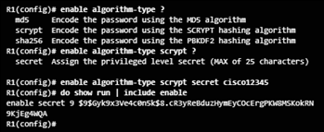
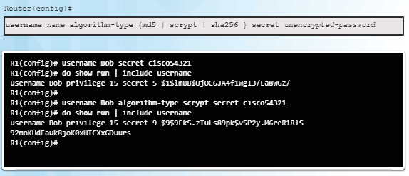
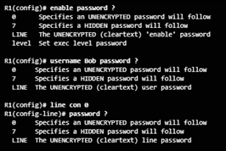
Второй учебный вопрос. Защита сети с использованием паролей
16
Пример конфигурации показан на рис. 4. Обратите внимание, что текущая конфигурация теперь показывает enable secret password типа 9.
Шифрование типов 8 и 9 было также представлено в ОС Cisco IOS 15.3(3)M для команды username secret . Аналогично команде enable secret, если вы просто введете пользователя с командой username secret, шифрование по умолчанию будет MD5.
Используйте команду username name algorithm-type для задания шифрования типа 9. Синтаксис показан на рис. 5, там же приведен пример.
В целях обратной совместимости, в Cisco IOS доступны команды enable password, username password и line password. Эти команды не используют шифрование по умолчанию. В лучшем случае они могут использовать шифрование типа 7, как показано на рис. 6. Поэтому эти команды мы в данном курсе рассматривать не будем.

Slide 17
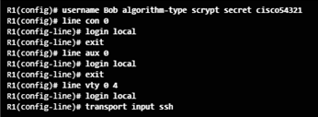
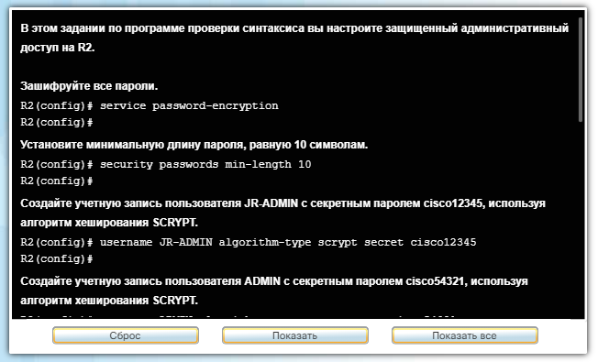
Второй учебный вопрос. Защита сети с использованием паролей
17
Защита доступа к линии
По умолчанию консольный и aux-порты не требуют пароля для административного доступа. Кроме того, команда password, сконфигурированная на консоли, vty и вспомогательные (aux) линии могут использовать только тип 7. Таким образом, для аутентификации по имени пользователя/паролю консольную и вспомогательную линии нужно конфигурировать с помощью команды login local . Кроме того, vty-линии должны конфигурироваться только для SSH-доступа, как показано на рис. 1.
Воспользуйтесь программой проверки синтаксиса (см. рис. 2), чтобы защитить административный доступ к маршрутизатору R2.
Некоторые устройства Cisco имеют более пяти vty-линий. Прежде чем настроить пароль, проверьте количество vty-линий в текущей конфигурации. Например, коммутаторы Cisco одновременно поддерживают до 16 vty-линий, пронумерованных от 0 до 15.

Slide 18
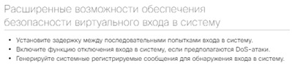
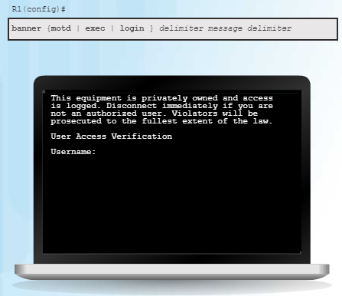
Второй учебный вопрос. Защита сети с использованием паролей
18
Усовершенствование процесса входа в систему
Применение паролей и локальной аутентификации не может предотвратить целевую атаку на устройство. Усовершенствованные возможности входа в систему Cisco IOS, показанные на рис. 1, позволяют
обеспечить усиленную защиту за счет замедления таких атак, как словарные атаки и DoS-атаки. Включения профиля обнаружения позволяет сконфигурировать сетевое устройство так, чтобы оно отказывало в дальнейших запросах на подключение (или блокировало вход в систему) в случае повторных неудачных попыток входа.
Такую блокировку можно задать на некоторый период времени, который называется «период тишины». Списки контроля доступа (access control lists, ACL) могут использоваться для разрешения легитимных подключений с адресов известных системных администраторов.
По умолчанию баннеры отключены и должны включаться явным образом. Используйте команду banner в режиме глобальной конфигурации, как показано на рис. 2, чтобы задать соответствующие сообщения. Баннеры защищают организацию с юридической стороны. Важно правильно формулировать сообщения, которые будут отображаться на баннере, поэтому до размещения баннеров на сетевых маршрутизаторах рекомендуется проконсультироваться с юристами. Никогда не используйте слова «добро пожаловать» или любое другое известное приветствие, которое можно интерпретировать как приглашение к использованию сети.

Slide 19
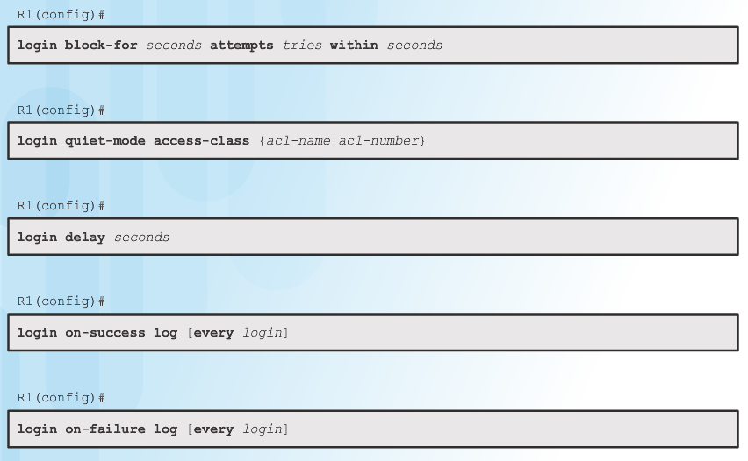
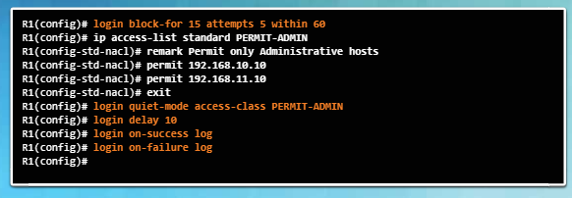
Второй учебный вопрос. Защита сети с использованием паролей
19
Конфигурирование расширенных функций входа в систему
Команды усовершенствованного входа в систему Cisco IOS, показанные на рис. 1, позволяют повысить безопасность виртуального входа.
На рис. 2 показан пример конфигурации. Команда login block-for может обеспечивать защиту от DoS-атак за счет отключения входа в систему в случае повторных неудачных попыток входа (количество неудачных попыток задается предварительно). Команда login quiet-mode выполняет сопоставление со списком ACL, в котором указаны разрешенные хосты. Таким образом гарантируется, что попытки входа на маршрутизатор могут идти только со стороны авторизованных хостов. Команда login delay определяет, сколько секунд пользователь должен подождать до новой попытки после неудачной попытки входа. Команды login on-success и login on-failure фиксируют удачные и неудачные попытки входа.
Такие возможности усовершенствованного входа не применяются для консольных подключений. Для таких подключений подразумевается, что только авторизованный персонал имеет физический доступ к устройствам.
Такие функции усовершенствованного входа могут быть включены только в том случае, если для аутентификации для локального и удаленного доступа используется локальная база данных. Если же линии сконфигурированы для аутентификации только по паролю, функции усовершенствованного входа включить нельзя.

Slide 20
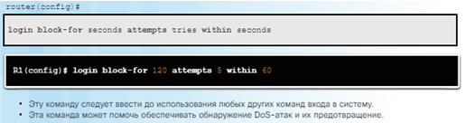
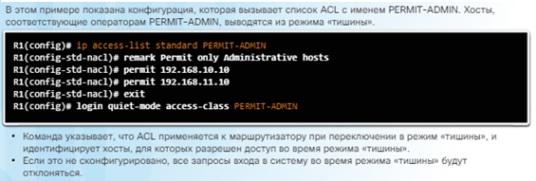
Второй учебный вопрос. Защита сети с использованием паролей
20
Включение расширенных функций входа в систему
Чтобы устройство Cisco IOS смогло обнаружить DoS-атаку, воспользуйтесь командой login block-for. Все остальные функции усовершенствованного входа отключены до тех пор, пока не будет сконфигурирована команда login block-for . На рисунке показан синтаксис команды и пример конфигурации команды login block-for .
В частности, команда login block-for выполняет мониторинг входа на устройство и работает в двух режимах:
Обычный режим. Также называется режимом наблюдения. Маршрутизатор считает число неудачных попыток входа за указанный период времени.
Режим тишины. Также называется периодом «тишины». Если число неудачных попыток входа превышает заданное пороговое значение, все попытки входа с использованием протоколов Telnet, SSH и HTTР блокируются на время, указанное для команды login block-for.
Когда режим «тишины» включен, все попытки входа, включая действующий административный доступ, запрещены. Однако, чтобы обеспечить постоянный доступ (например, административный доступ к определенным хостам) к критически важным хостам, такое поведение можно изменить с помощью списка ACL. Список ACL создается и определяется с использованием команды login quiet-mode access-class, как показано на рисунке. Во время режима «тишины» доступ к устройству будут иметь только хосты, указанные в списке ACL.

Slide 21
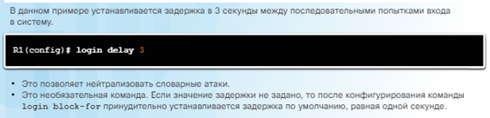
Второй учебный вопрос. Защита сети с использованием паролей
21
При использовании команды login block-for между попытками входа автоматически устанавливается задержка в одну секунду. Чтобы осложнить жизнь злоумышленнику, время задержки между попытками входа можно увеличить с помощью команды login delay, как показано на рисунке ниже. Эта команда позволяет задать одинаковую задержку между последовательными попытками входа. Задержка устанавливается для всех попыток входа, как удачных, так и неудачных.
Команды login block-for, login quiet-mode access-class, и login delay позволяют блокировать неудачные попытки входа на ограниченный период времени. Однако они не могут помешать злоумышленнику снова пытаться войти в систему. Как же администратору узнать, что кто-то пытается проникнуть в сеть, пытаясь подобрать пароль?

Slide 22
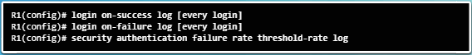
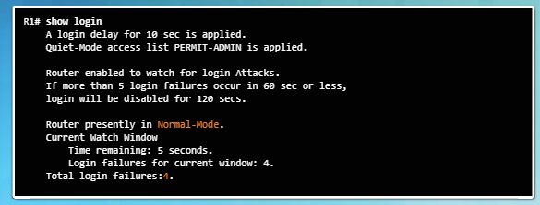
Второй учебный вопрос. Защита сети с использованием паролей
22
Неудачные попытки входа
Как показано на рисунке, существует три команды, которые можно сконфигурировать, чтобы помочь администратору обнаружить атаку с подбором пароля. Каждая команда позволяет устройству генерировать syslog-сообщения для удачных или неудачных попыток входа.
Первые две команды, login on-success log и login on-failure log, генерируют syslog-сообщения для удачных и неудачных попыток входа.
Число попыток входа до того, как будет сгенерировано сообщение о входе, можно указать с использованием синтаксиса [every login], где значение по умолчанию = 1 попытка. Допустимый диапазон от 1 до 65535. В качестве альтернативного варианта команде login on-failure log можно сконфигурировать команду security authentication failure rate, чтобы создавать сообщение о входе в случае превышения частоты неудачных попыток входа.
Используйте команду show login, чтобы проверить параметры команды login block-for и текущий режим.
На рисунке маршрутизатор R1 был сконфигурирован таким образом, чтобы блокировать хосты входа на 120 секунд в случае, если в течение 60 секунд произошло более пяти неудачных попыток входа. Маршрутизатор R1 также подтверждает, что текущий режим является обычным (normal) и что за прошедшие 55 секунд произошло четыре неудачных попытки входа, так как в обычном режиме еще остается 5 секунд.

Slide 23
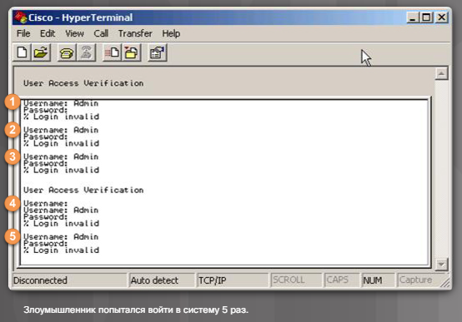
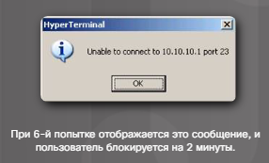
Второй учебный вопрос. Защита сети с использованием паролей
23
На следующих рисунках показано, что происходит в случае превышения порогового значения неудачных попыток.

Slide 24
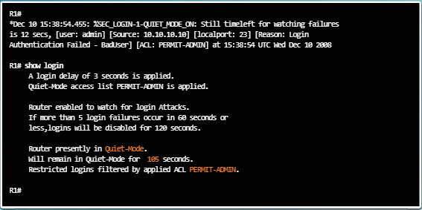
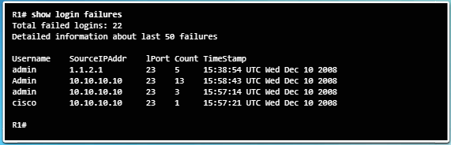
Второй учебный вопрос. Защита сети с использованием паролей
24
На рисунке показан итоговый статус с использованием команды show login. Обращаем внимание, что теперь маршрутизатор находится в режиме «тишины» и будет оставаться в нем еще 105 секунд. R1 также определяет, что ACL-список PERMIT-ADMIN содержит список хостов, к которым можно подключаться во время режима «тишины».
Команда show login failures отображает дополнительную информацию о неудачных попытках, например IP-адрес, с которого происходили неудачные попытки входа.
На следующем рисунке показан пример результата команды show login failures .

Slide 25
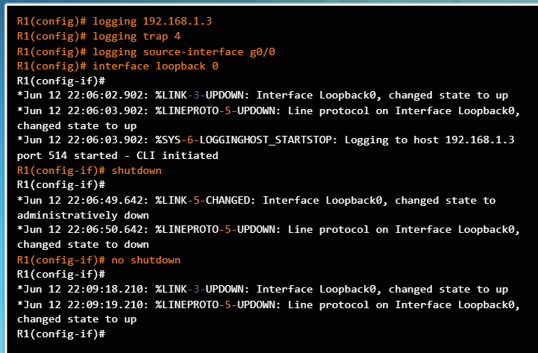
Второй учебный вопрос. Защита сети с использованием паролей
24
Команды маршрутизатора и коммутатора для клиентов syslog
Настройка маршрутизатора для отправки системных сообщений на сервер syslog, где они могут храниться, фильтроваться и анализироваться, выполняется в три шага:
Шаг 1. В режиме глобальной настройки используйте команду logging для настройки имени хоста адресата или IPv4-адреса системного журнала.
Шаг 2. Укажите, какие сообщения следует отправлять на сервер системного журнала с помощью команды режима глобальной настройки уровня logging trap. Например, чтобы отправлять только сообщения уровня 4 и ниже (0—4), используйте одну из следующих двух эквивалентных команд.
Шаг 3. При необходимости настройте интерфейс источника, используя команду режима глобальной настройки logging source-interface тип_интерфейса номер_интерфейса. Таким образом, можно настроить, чтобы пакеты syslog содержали адрес IPv4 или IPv6 конкретного интерфейса независимо от того, какой интерфейс используется для отправки пакета с маршрутизатора.

Slide 26
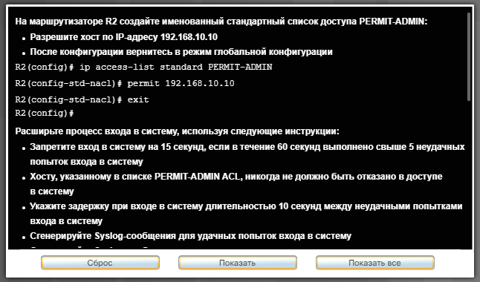
Выводы по второму вопросу
15

Slide 27
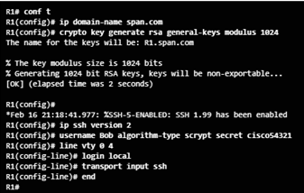
Третий учебный вопрос. Защита сети по протоколу SSH
26
Шаги для настройки SSH
Прежде чем сконфигурировать SSH, маршрутизатор должен обеспечить соответствие четырем требованиям:
Запустить версию Cisco IOS, поддерживающую SSH.
Использовать уникальное имя хоста.
Использовать правильное имя домена сети.
Поддерживать конфигурацию для локальной аутентификации или сервисов ААА.
На рисунке приведен пример пяти шагов, необходимых для конфигурирования маршрутизатора Cisco для поддержки SSH с локальной аутентификацией:
Шаг 1. Сконфигурируйте имя IP-домена сети, используя команду ip domain-name domain-name в режиме глобальной конфигурации.
Шаг 2. Необходимо сгенерировать односторонние секретные ключи, чтобы маршрутизатор смог зашифровать SSH-трафик. Эти ключи называются ассиметричными ключами. Для генерации ключей ПО Cisco IOS использует алгоритм Rivest, Shamir, and Adleman (RSA). Чтобы создать RSA-ключ, используйте команду crypto key generate rsa general-keys modulus modulus-size в режиме глобальной конфигурации. Числовая характеристика определяет размер RSA-ключа и может быть настроена в диапазоне от 360 до 4096 бит. Чем больше эта характеристика, тем надежнее RSA-ключ. Однако ключи с большими числовыми значениями дольше генерировать, шифровать и расшифровывать. Минимальная рекомендуемая длина ключа 1024 бита. После того как RSA-ключи сгенерированы, SSH включается автоматически.
Шаг 3. На маршрутизаторах Cisco по умолчанию используется протокол SSH версии 2, версию 2 можно настроить вручную с помощью команды ip ssh version 2 режима глобальной конфигурации.
Шаг 4. Проверьте, что имеется действительная запись имени пользователя локальной базы данных. Если ее нет, создайте ее с помощью команды username name algorithm-type scrypt secret secret .
Шаг 5. Активируйте входящие сеансы vty SSH с помощью команд vty-линии, login local и transport input ssh.

Slide 28
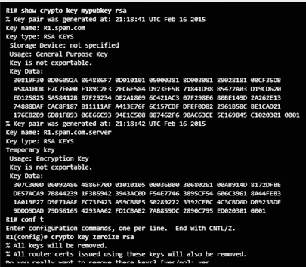
Третий учебный вопрос. Защита сети по протоколу SSH
27
Для проверки SSH и отображения сгенерированных ключей используйте команду show crypto key mypubkey rsa в привилегированном режиме. Если пары ключей уже есть, рекомендуется перезаписать их с помощью команды crypto key zeroize rsa. Если пары ключей уже есть, рекомендуется удалить их с помощью команды crypto key zeroize rsa .
На рисунке показан пример проверки шифроключей SSH и удаления старых ключей.

Slide 29
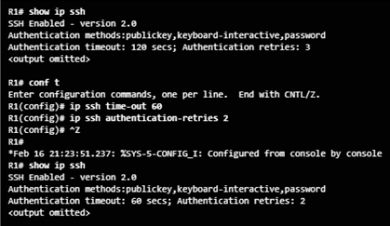
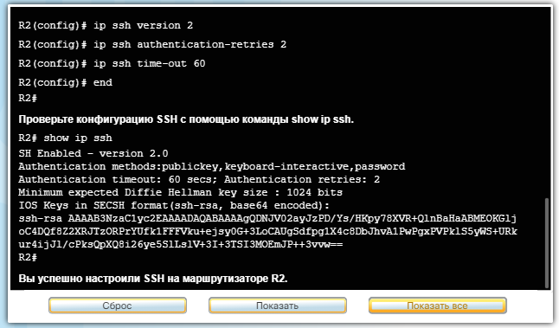
Третий учебный вопрос. Защита сети по протоколу SSH
28
Изменение настроек SSH
Для проверки дополнительных параметров команды SSH используйте команду show ip ssh, как показано на рисунке.
Можно также изменить период ожидания SSH и количество попыток аутентификации. Используйте команду ip ssh time-out seconds в режиме глобальной конфигурации, чтобы изменить период ожидания по умолчанию, равный 120 секундам. Таким образом можно настроить, за сколько секунд протокол SSH должен аутентифицировать пользователя. После аутентификации запускается сеанс ввода, и для vty конфигурируется стандартный период ожидания сеанса ввода.
По умолчанию пользователю дается три попытки, чтобы ввести правильный пароль. Затем он будет отключен. Чтобы настроить другое число последовательных попыток для SSH, используйте команду ip ssh authentication-retries integer в режиме глобальной конфигурации.
Воспользуйтесь программой проверки синтаксиса, чтобы включить SSH на маршрутизаторе R2.

Slide 30
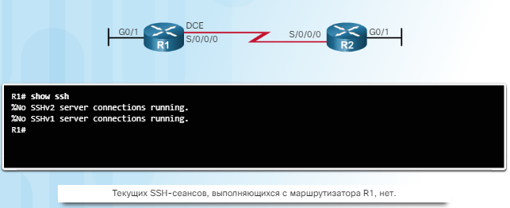
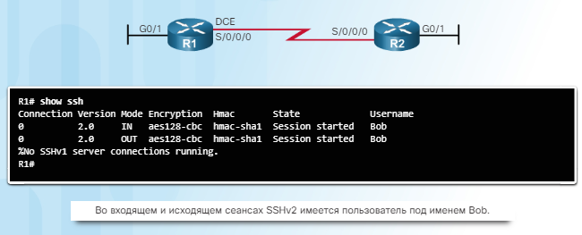
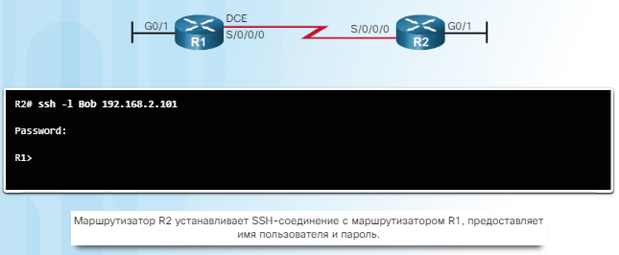
Третий учебный вопрос. Защита сети по протоколу SSH
29
Подключение к маршрутизатору со включенным протоколом SSH
Чтобы проверить статус подключений клиента, используйте команду show ssh. Для подключения к маршрутизатору со включенным протоколом SSH существует два способа:
По умолчанию, когда SSH включен, маршрутизатор Cisco может работать как SSH-сервер или как SSH-клиент. Как сервер, маршрутизатор может принимать подключения SSH-клиента. Как клиент, маршрутизатор может подключаться по протоколу SSH к другому маршрутизатору со включенным протоколом SSH (см. рисунки 1, 2 и 3).

Slide 31
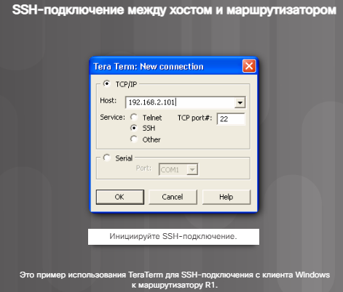
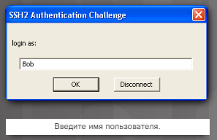
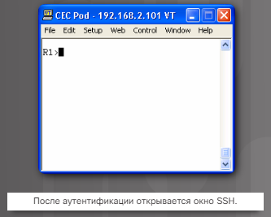
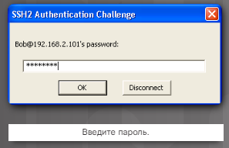
Третий учебный вопрос. Защита сети по протоколу SSH
30
Подключение с использованием SSH-клиента, запущенного на хосте, как показано на рисунках 4, 5, 6 и 7. Примеры таких клиентов включают PuTTY, OpenSSH и TeraTerm.
Процедура подключения к маршрутизатору Cisco отличается в зависимости от используемого приложения SSH-клиента. Обычно SSH-клиент инициирует SSH-подключение к маршрутизатору. SSH-сервис маршрутизатора запрашивает действительную комбинацию имени пользователя и пароля. После того как вход подтвержден, маршрутизатором можно управлять так же, как если бы администратор использовал стандартный сеанс Telnet.

Slide 32
Учебные вопросы и цели занятия:
1. Защита сетевой инфрастуктуры.
2. Защита сети с использованием паролей.
3. Защита сети по протоколу SSH.

Slide 33
Заключение
32
Защиту сети необходимо начинать с защиты ее устройств. Под этим понимается защита периметра сети, обеспечение безопасности административного доступа к инфраструктурным устройствам, повышение безопасности виртуального входа в систему и использование защищенных протоколов вместо незащищенных. Например, использование SSH вместо Telnet или HTTPS вместо HTTP.
Также важно ограничивать административный доступ. Администраторы должны предоставлять доступ к инфраструктурным устройствам в зависимости от уровней привилегий и внедрять интерфейс CLI на основе ролей для обеспечения иерархического административного доступа.
Образы IOS и файлы конфигурации должны быть защищены с использованием функции устойчивой конфигурации Cisco IOS. С данным направлением мы с вами познакомимся на следующем занятии.

